Slide 1
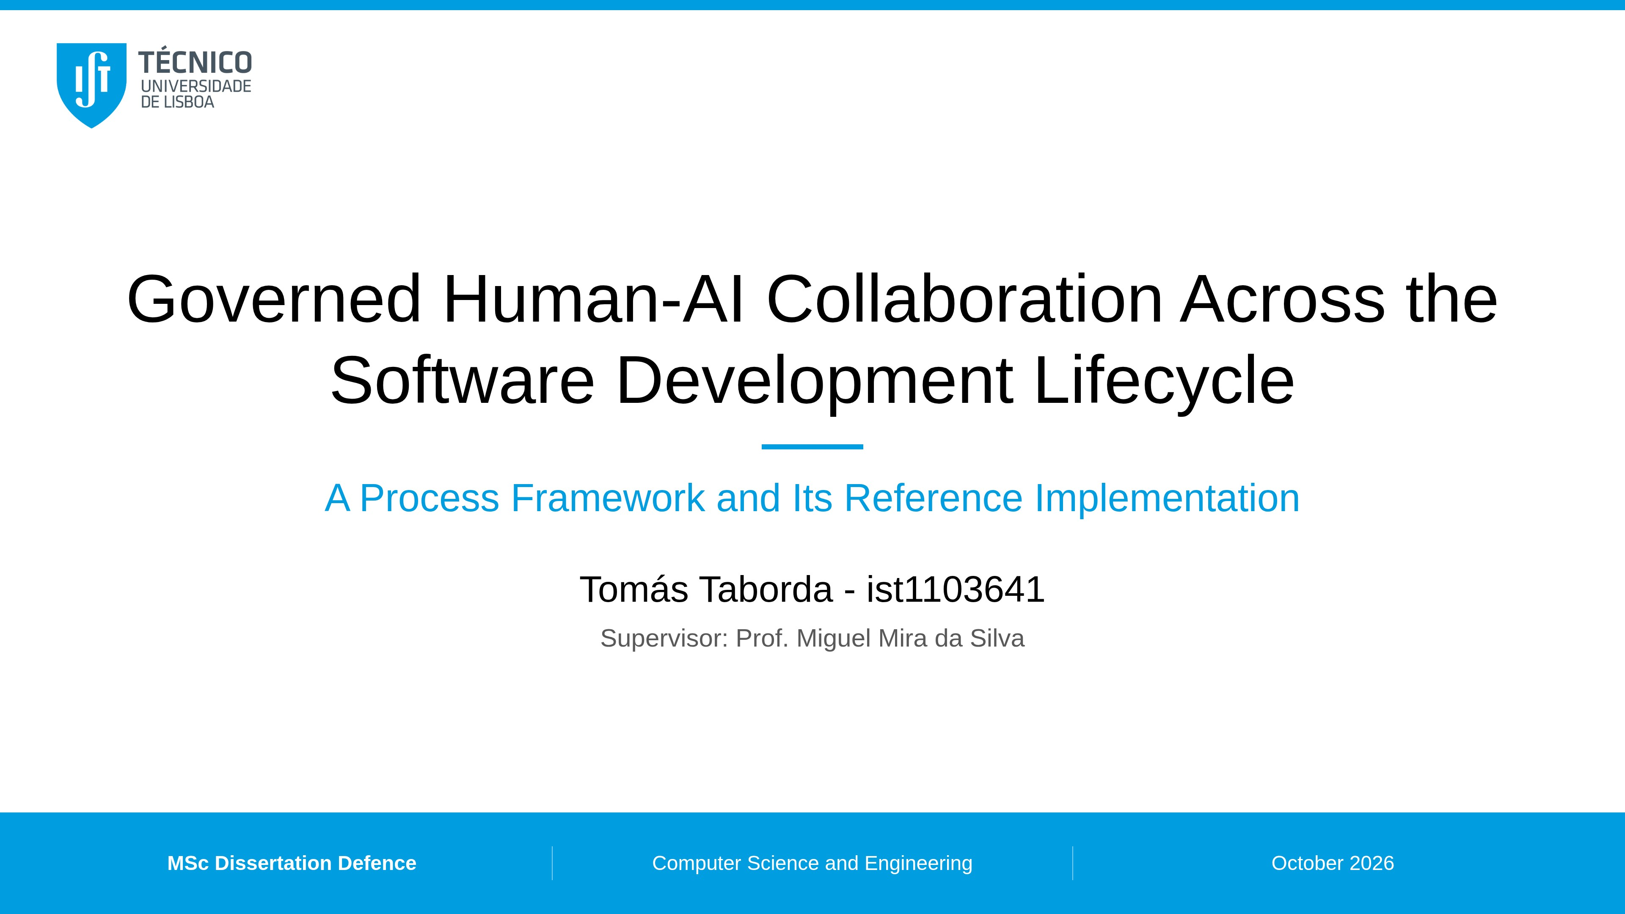
Notes:
[0:15 | relógio 0:00 a 0:15]
MENSAGEM-CHAVE: Quem sou e o que apresento.
DIZER: Bom dia. Sou o Tomás Taborda e apresento a minha dissertação: um framework de processo para a colaboração Humano-IA governada ao longo do ciclo de vida do software, e o Apex, a sua implementação de referência.
A SEGUIR: Esta é a estrutura, que segue os capítulos da dissertação.

Slide 2
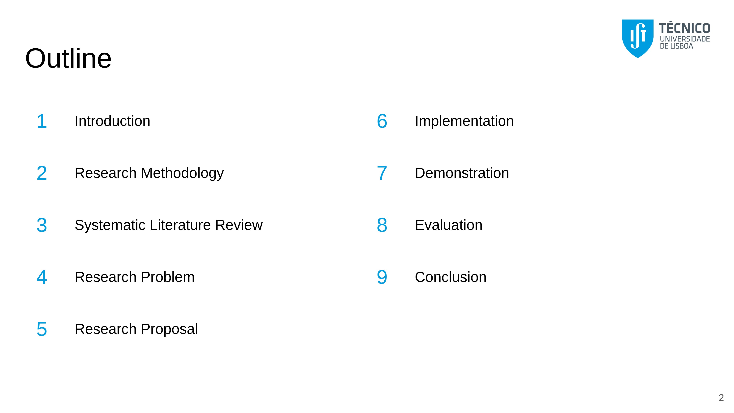
Notes:
[0:15 | relógio 0:15 a 0:30]
MENSAGEM-CHAVE: A apresentação segue os capítulos da dissertação.
DIZER: A apresentação segue os capítulos da dissertação: o problema e a revisão da literatura, a proposta, a sua implementação no Apex, a demonstração no Outfolio, a avaliação e as conclusões.
A SEGUIR: Começo pelo motivo pelo qual este problema importa.

Slide 3
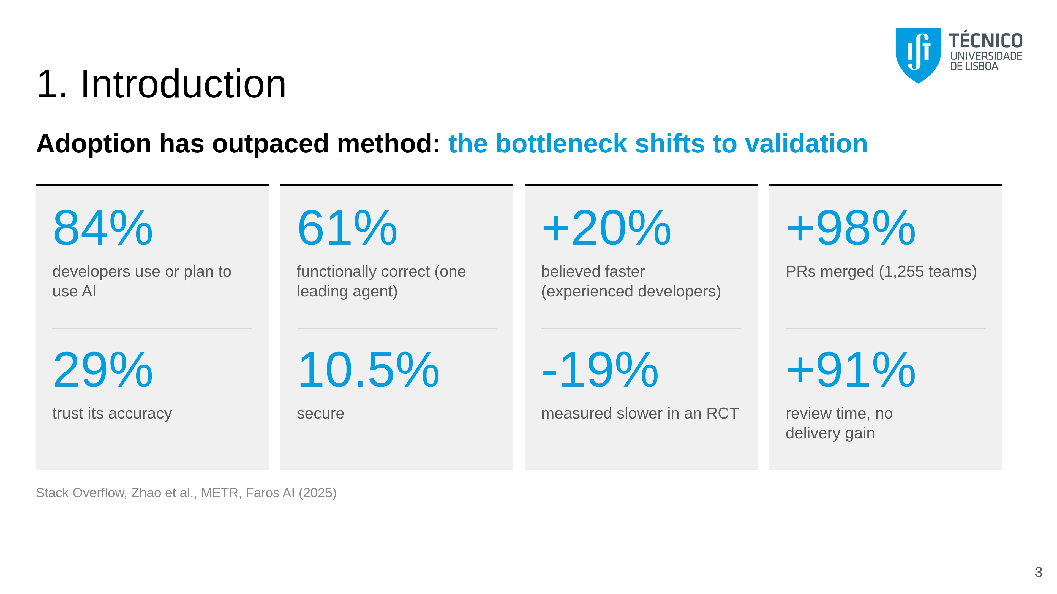
Notes:
[0:55 | relógio 0:30 a 1:25]
MENSAGEM-CHAVE: A adoção ultrapassou o método: o estrangulamento passa para a validação.
DIZER: A IA generativa já contribui em todas as fases do desenvolvimento, mas a adoção ultrapassou o método. 84% dos programadores usam ou planeiam usar IA, mas só 29% confiam no que ela produz. Num dos principais agentes, 61% das soluções estavam corretas, mas só 10,5% eram seguras. Num ensaio aleatorizado, programadores experientes julgavam-se 20% mais rápidos e, medidos, estavam 19% mais lentos. E, em 1255 equipas, houve 98% mais pull requests integrados e revisões 91% mais longas, sem ganho na entrega. Parte destes dados vem da indústria, por isso apoio-me na direção consistente e não num número isolado. O estrangulamento desloca-se para a validação.
A SEGUIR: Para estudar isto, usei duas metodologias.

Slide 4
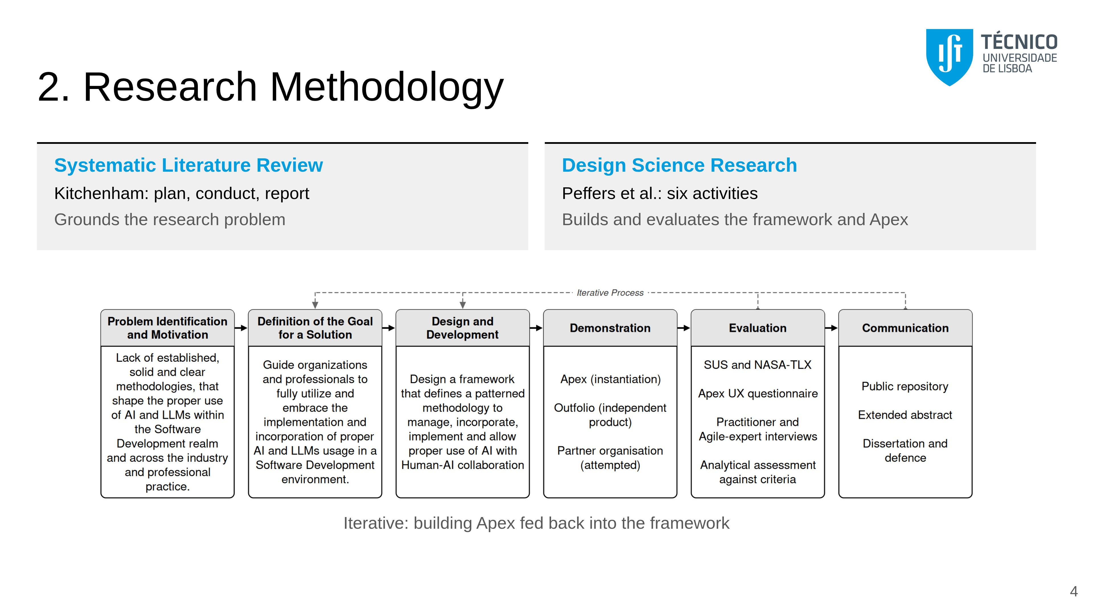
Notes:
[0:35 | relógio 1:25 a 2:00]
MENSAGEM-CHAVE: A SLR fundamenta o problema; a DSRM constrói e avalia os artefactos.
DIZER: A revisão da literatura segue as diretrizes de Kitchenham, planear, conduzir e relatar, e fundamenta o problema. A Design Science Research Methodology, de Peffers et al., dá as seis atividades que vemos aqui, usadas para construir e avaliar dois artefactos: o framework, que é o método, e o Apex, a sua instanciação. O processo foi iterativo: construir o Apex realimentou o framework.
A SEGUIR: Começo pela revisão.

Slide 5
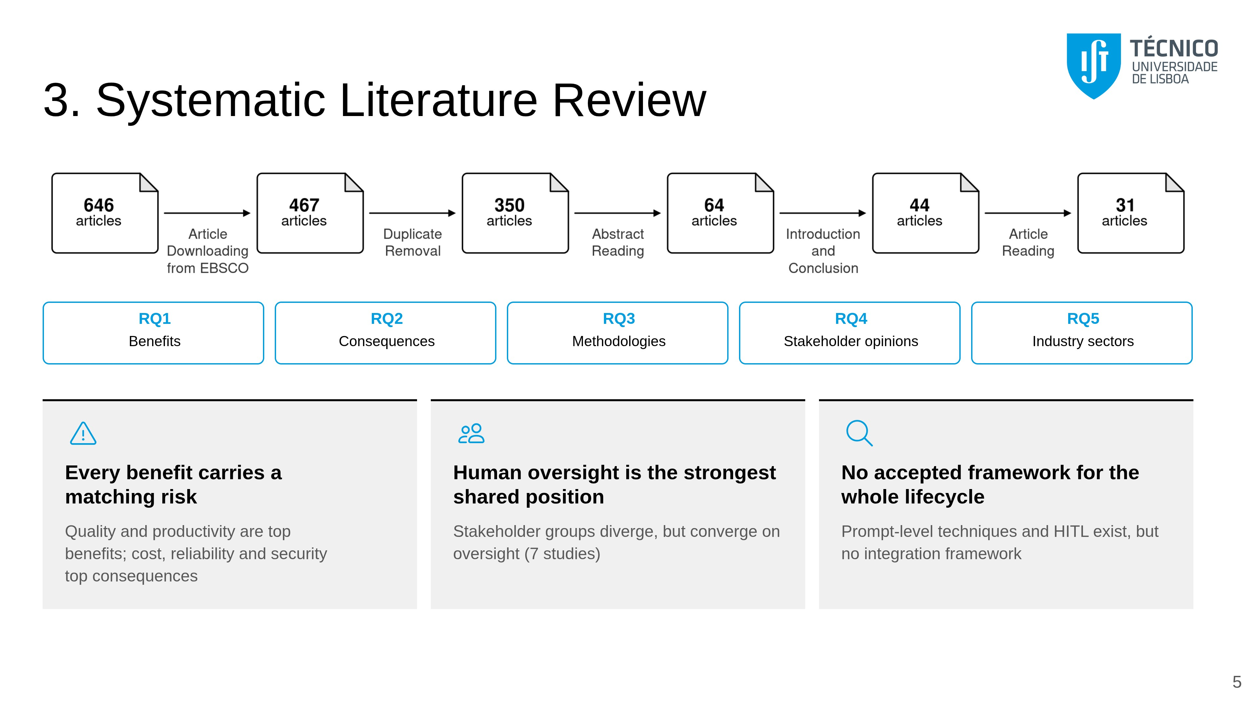
Notes:
[1:00 | relógio 2:00 a 3:00]
MENSAGEM-CHAVE: 31 estudos: cada benefício traz um risco, e a supervisão humana é o ponto comum.
DIZER: A pesquisa na EBSCO devolveu 646 artigos e, depois da filtragem e dos critérios de inclusão, ficaram 31 estudos, a maioria de 2025. Cinco perguntas guiaram a revisão: benefícios, consequências, metodologias, opiniões das partes interessadas e setores de adoção. A conclusão mais clara é que cada benefício traz um risco: a qualidade e a produtividade são os benefícios mais citados, mas a fiabilidade e a segurança estão entre as principais consequências. As partes interessadas divergem em muito, mas convergem na supervisão humana. E não existe um framework aceite que integre a IA em todo o ciclo de vida. A barreira não é a capacidade dos modelos, é a falta de método.
A SEGUIR: Daí o problema de investigação.

Slide 6
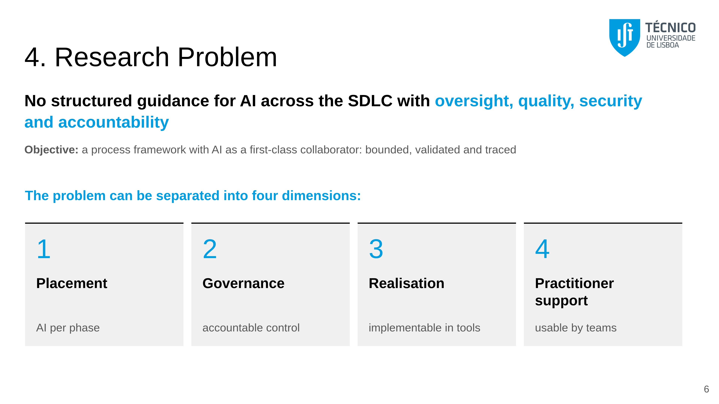
Notes:
[0:45 | relógio 3:00 a 3:45]
MENSAGEM-CHAVE: Quatro dimensões que qualquer solução tem de satisfazer.
DIZER: Falta orientação estruturada e repetível, e critérios de avaliação, para integrar a IA no ciclo de vida mantendo a supervisão, a qualidade, a segurança e a responsabilização; o Waterfall, o Scrum e o Kanban assumem que todos os contribuidores são humanos. O objetivo é um framework de processo em que a IA é uma colaboradora cujas contribuições são delimitadas, validadas e rastreadas. O problema tem quatro dimensões, o posicionamento, a governação, a concretização e o apoio aos profissionais, que voltam na avaliação.
A SEGUIR: Eis a proposta.

Slide 7
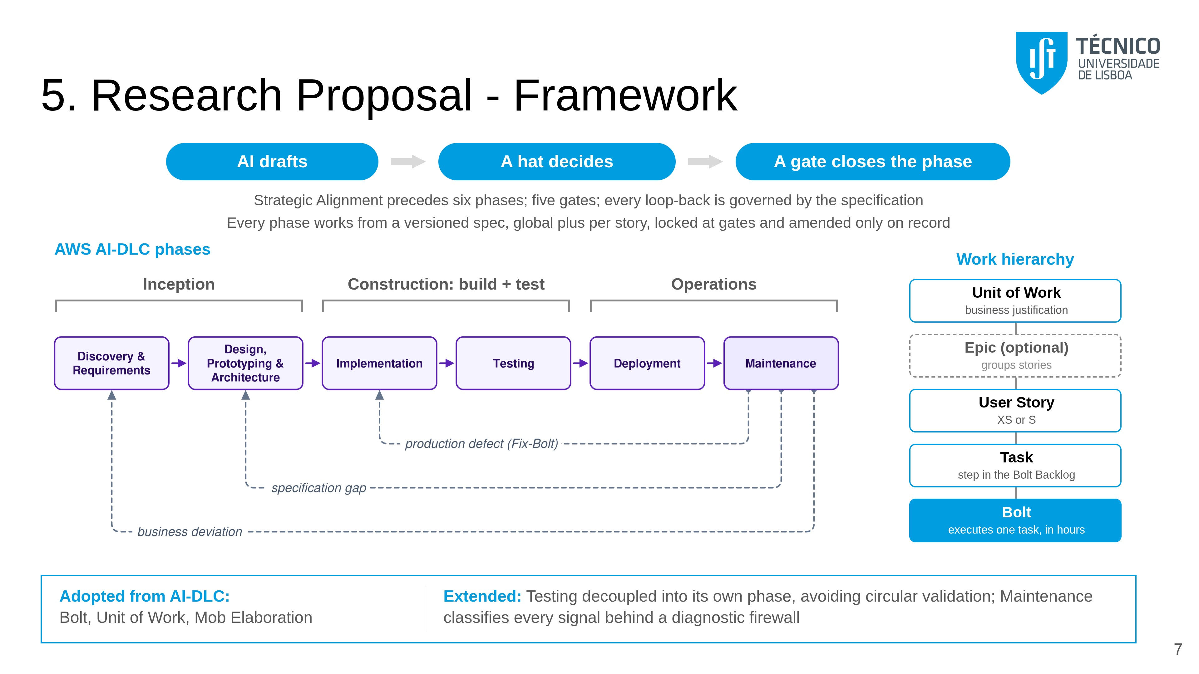
Notes:
[1:50 | relógio 3:45 a 5:35]
MENSAGEM-CHAVE: Uma regra simples, aplicada a um ciclo de vida em que a especificação versionada gere o contexto da IA, a partir do AI-DLC da AWS.
DIZER: A ideia central está nos três blocos azuis: em cada fase, a IA redige, um chapéu humano decide e um gate fecha a fase. O ciclo de vida começa no Strategic Alignment, onde o PM justifica a Unit of Work, e segue por seis fases, todas com gate exceto a Maintenance, que devolve o trabalho pelas linhas tracejadas: um defeito volta à Implementation como Fix-Bolt, uma lacuna na especificação volta ao Design e um desvio de negócio volta ao Discovery. O contexto da IA é gerido pela Spec-Anchored Continuity: cada fase trabalha a partir de uma especificação versionada, global e por User Story, bloqueada num gate e alterada só por emenda registada. O modelo recebe apenas esse contexto delimitado, nunca o projeto inteiro, o que torna o desvio detetável. À direita, a Unit of Work divide-se em User Stories pequenas, opcionalmente agrupadas em Epics, e depois em tarefas, cada uma executada num Bolt de poucas horas. O desenho parte do AI-DLC da AWS, cujas fases estão nas chavetas: o Discovery e o Design correspondem à Inception e a Implementation à Construction. Afasto-me no teste e na manutenção: o Testing é uma fase própria, para que o modelo não valide o seu próprio trabalho, e a Maintenance classifica cada sinal antes de se tocar no código.
A SEGUIR: Vejamos, fase a fase, quem é dono de cada gate.

Slide 8
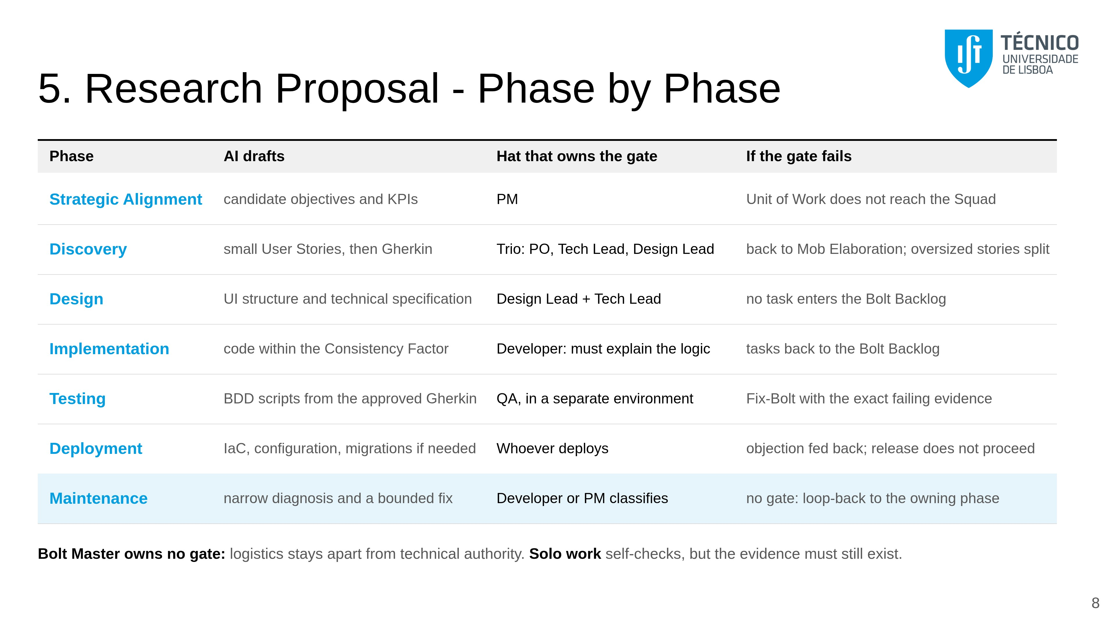
Notes:
[1:00 | relógio 5:35 a 6:35]
MENSAGEM-CHAVE: Cada gate tem um dono, evidência obrigatória e uma consequência; uma falha encaminha o trabalho, nunca o descarta.
DIZER: A tabela mostra, fase a fase, o que a IA redige, que chapéu é dono do gate e o que acontece quando falha. No Discovery, o Trio aprova as User Stories antes de serem compiladas em Gherkin, ou voltam à Mob Elaboration. A Implementation é a fase mais exigente: o Tech Lead bloqueia a arquitetura e a lista de tarefas, e o Developer e o modelo produzem primeiro o Consistency Factor, testes derivados da especificação que restringem a geração em vez de a avaliar depois. Uma tarefa só fica feita quando passa a pipeline e o Developer consegue explicar a lógica. No Testing, o QA valida num ambiente separado, e uma falha gera um Fix-Bolt com a evidência exata.
A SEGUIR: Quatro mecanismos sustentam esta governação.

Slide 9
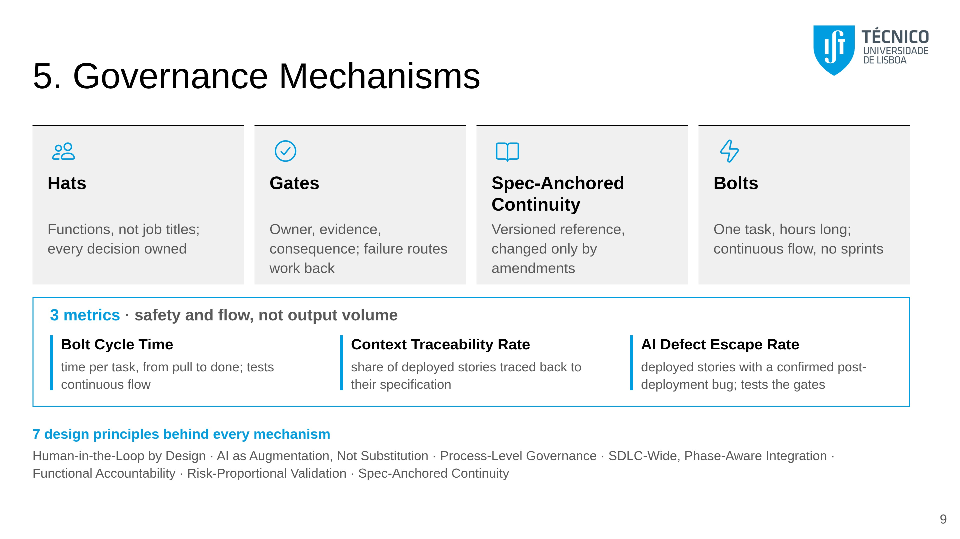
Notes:
[1:05 | relógio 6:35 a 7:40]
MENSAGEM-CHAVE: Chapéus, gates, especificação ancorada e Bolts, medidos por três métricas de segurança e fluxo.
DIZER: Estes mecanismos concretizam sete princípios de desenho, fundamentados em evidência e listados em baixo, como o Human-in-the-Loop by Design e a IA como aumento e não substituição. Os chapéus são funções e não cargos: uma pessoa pode usar vários, mas cada decisão tem um dono. Cada gate tem um dono, evidência obrigatória e uma consequência; sem isso, é apenas cerimónia. A especificação ancorada torna o desvio detetável, e os Bolts substituem os sprints, porque com IA o constrangimento passa da implementação para a revisão. Três métricas medem segurança e fluxo, não volume: o Bolt Cycle Time, para o fluxo; o Context Traceability Rate, que liga cada User Story implantada à especificação; e o AI Defect Escape Rate, que testa os gates.
A SEGUIR: Para testar se isto é implementável, construí o Apex.

Slide 10
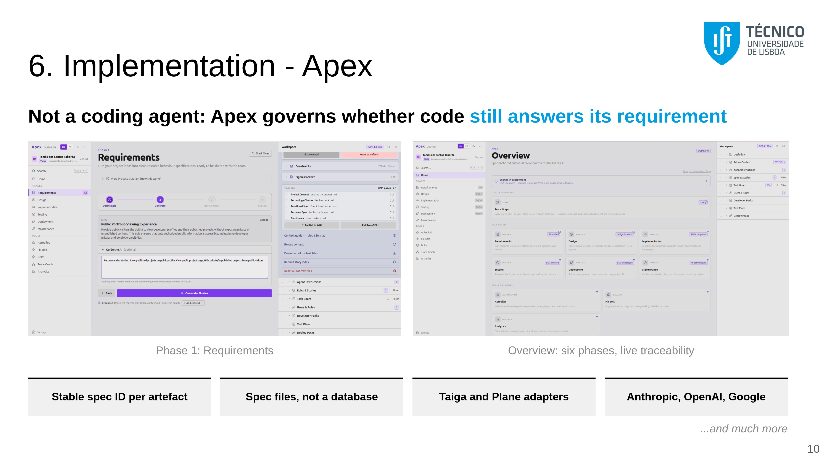
Notes:
[0:45 | relógio 7:40 a 8:25]
MENSAGEM-CHAVE: O Apex não é um agente de programação: governa se o código ainda responde ao requisito.
DIZER: O Apex não é um agente de programação. Um agente acelera a escrita de código; o Apex governa se o resultado ainda responde ao requisito que lhe deu origem. São complementares, porque acelerar sem ancorar apenas desloca o estrangulamento para a revisão. Vemos a fase de Requirements e a visão geral de um projeto, com as seis fases e a rastreabilidade. O estado vive em ficheiros de especificação versionados, e o Apex funciona com Taiga ou Plane e com modelos de vários fornecedores.
A SEGUIR: Até que ponto o framework sobreviveu à implementação?

Slide 11
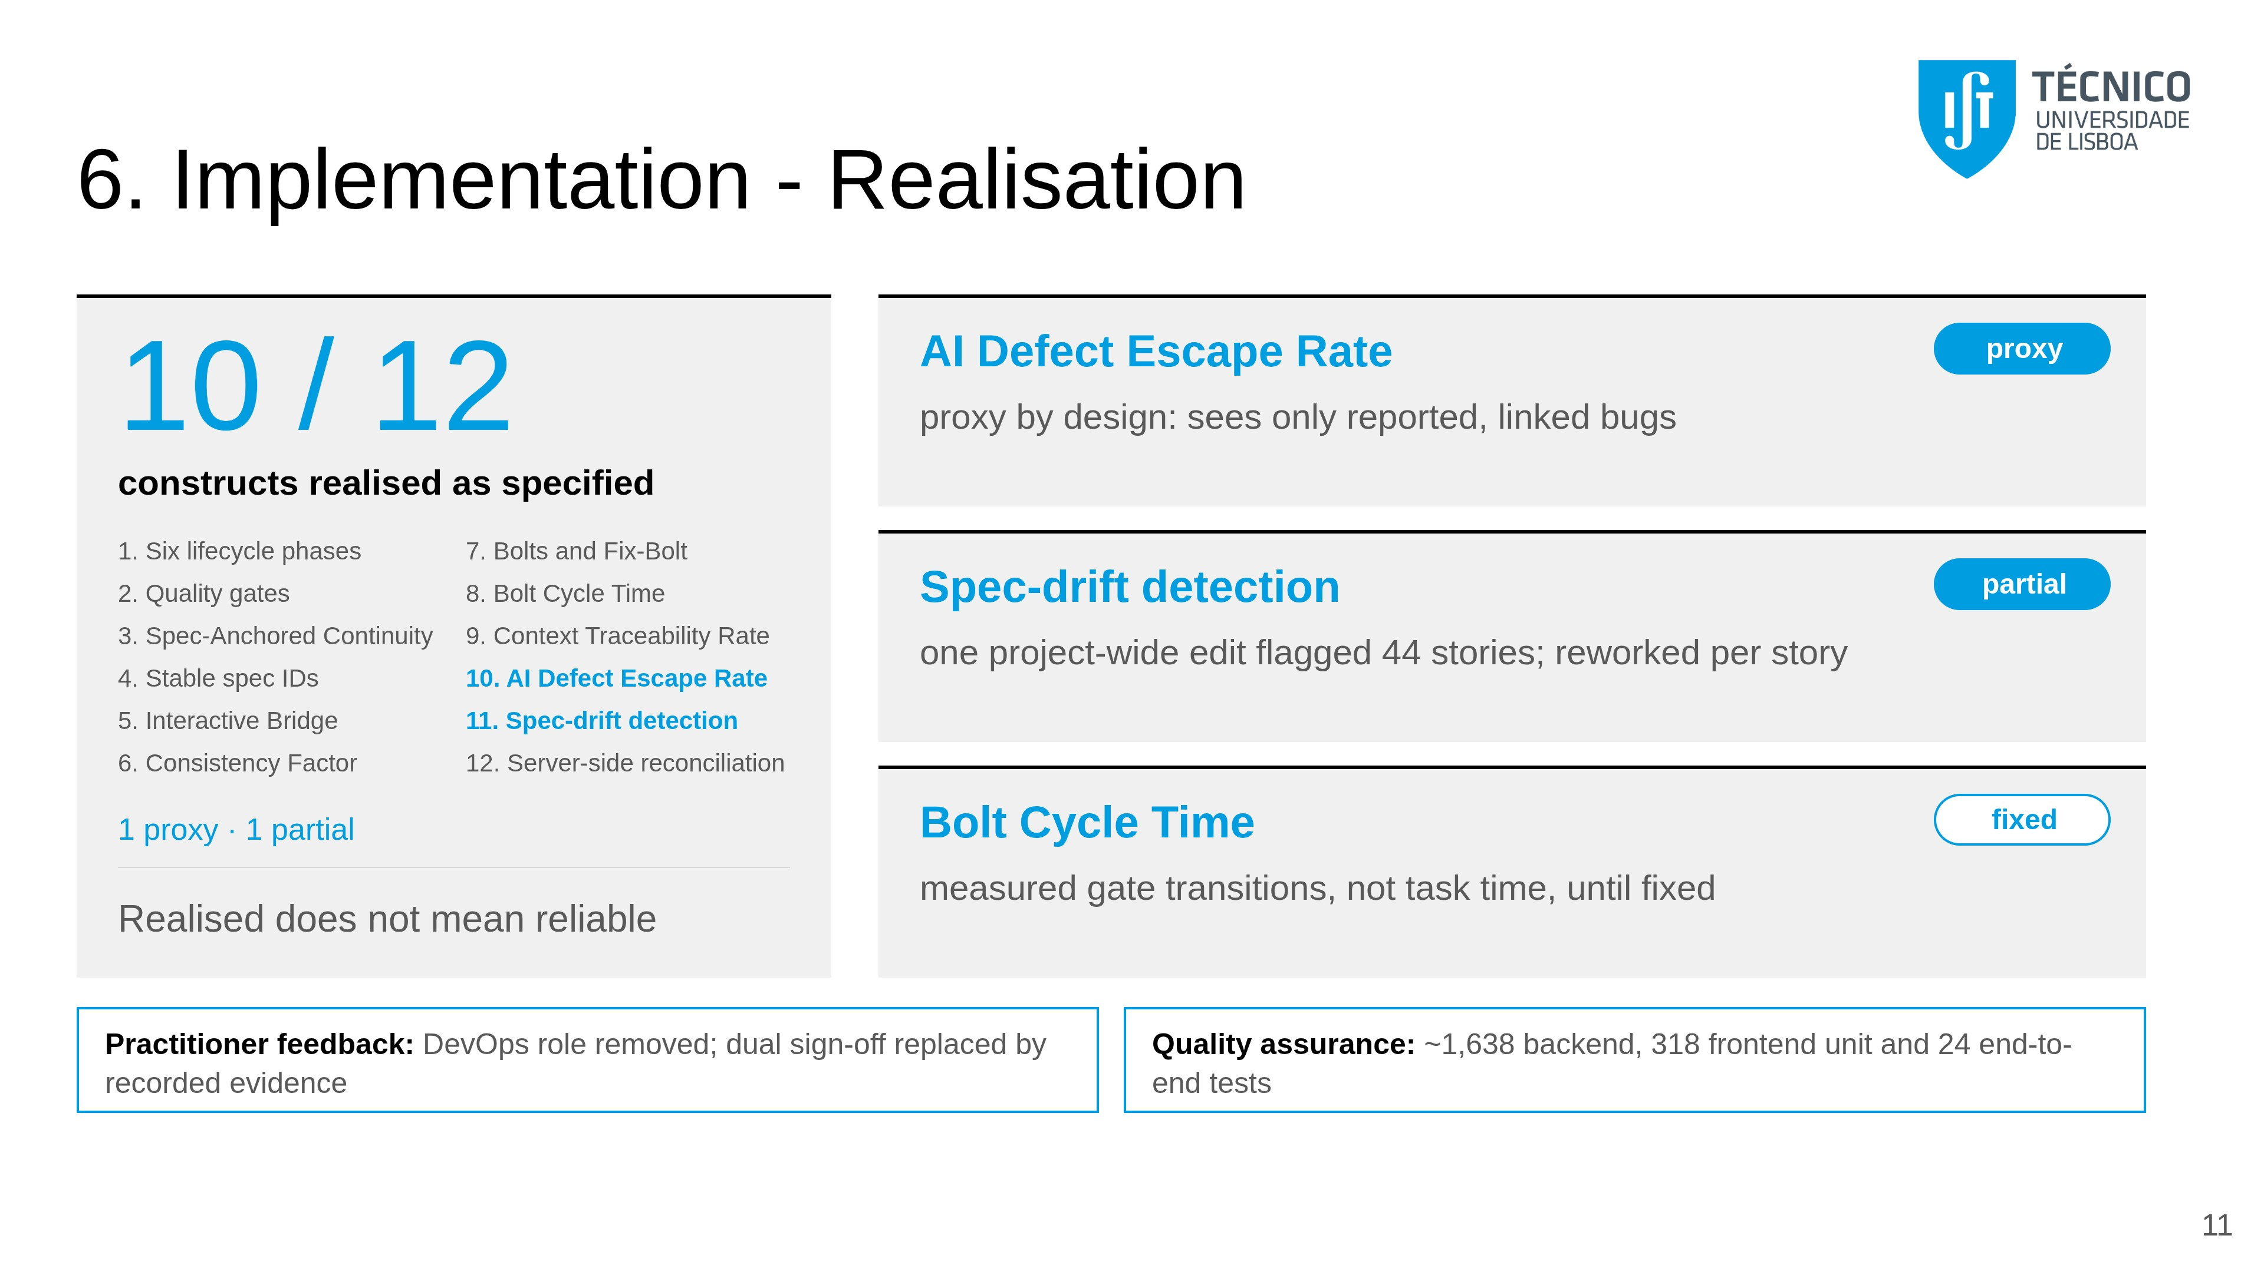
Notes:
[1:05 | relógio 8:25 a 9:30]
MENSAGEM-CHAVE: 10 de 12 construtos realizados como especificado; realizado não significa fiável.
DIZER: Dos doze construtos listados à esquerda, dez estão realizados como especificado, e as exceções, a azul, são as que mais ensinam. O AI Defect Escape Rate é um proxy, porque só vê bugs reportados. A deteção de spec drift assinalou 44 User Stories depois de uma única edição ao nível do projeto, e foi refeita por User Story. E o Bolt Cycle Time chegou a medir transições de gate em vez do tempo por tarefa, até a comparação com a definição escrita revelar o erro. O feedback de cinco profissionais também mudou o framework: o papel de DevOps saiu e a dupla aprovação deu lugar a evidência registada. A lição é que um construto pode parecer implementado e medir outra coisa: realizado não significa fiável.
A SEGUIR: Para o exercitar num projeto real, usei o Outfolio.

Slide 12
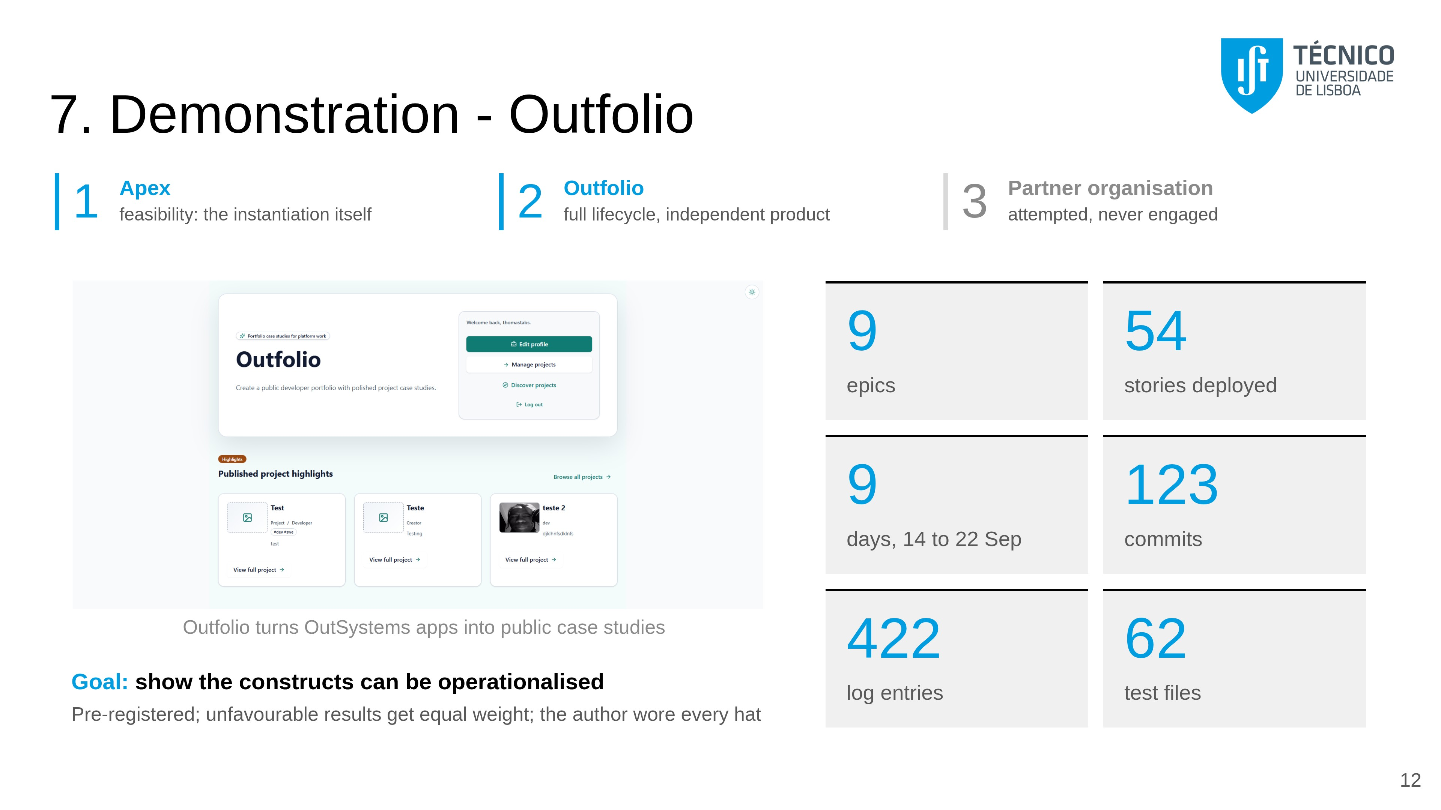
Notes:
[0:55 | relógio 9:30 a 10:25]
MENSAGEM-CHAVE: Uma demonstração pré-registada num produto real, em que usei todos os chapéus.
DIZER: A demonstração teve três cenários: o próprio Apex, para a viabilidade; o Outfolio, um produto independente, para o ciclo de vida completo; e uma organização parceira, que nunca se envolveu. A pergunta é se os construtos podem ser operacionalizados, não se a geração de código é melhor, e o design foi pré-registado, com o mesmo destaque para as observações desfavoráveis. O Outfolio transforma aplicações OutSystems em casos de estudo. Em nove dias chegou a 54 User Stories em produção, 123 commits e 422 entradas de registo, e passou de nenhum teste para 62 ficheiros de teste. Usei todos os chapéus, e essa é a principal ameaça à validade.
A SEGUIR: Vejamos o que aconteceu.

Slide 13
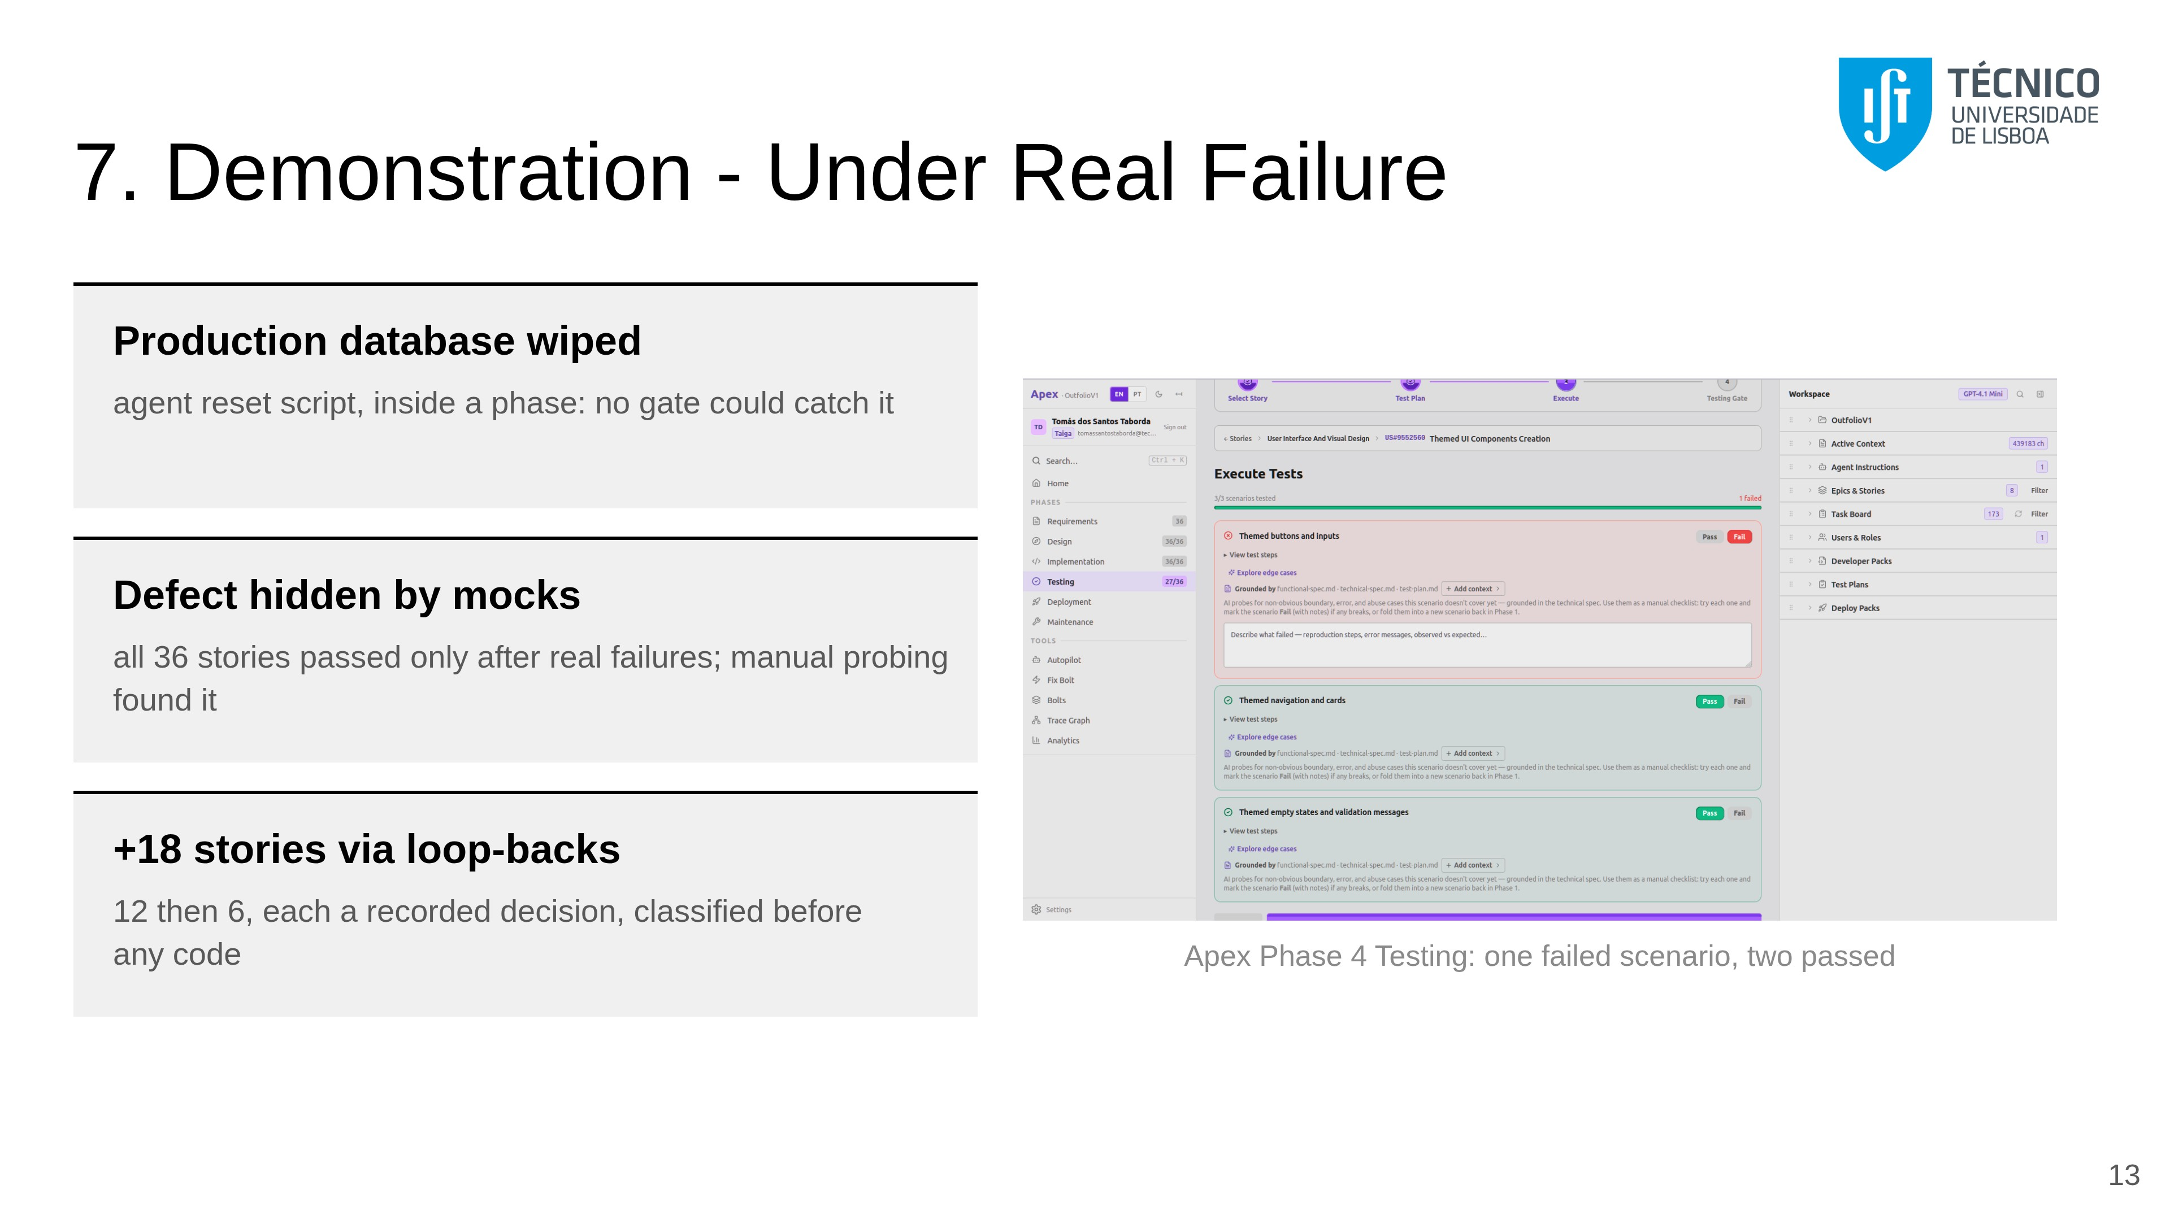
Notes:
[0:55 | relógio 10:25 a 11:20]
MENSAGEM-CHAVE: Os gates aguentaram falhas reais, incluindo a eliminação da base de dados de produção.
DIZER: A 21 de setembro, um script de reset executado por um agente apagou as seis tabelas de produção. O trabalho parou e a base de dados foi isolada, mas nenhum gate o podia ter apanhado, porque aconteceu dentro de uma fase. No Testing, à direita, as User Stories só passaram depois de falhas reais, e um defeito escondido por testes com mocks só apareceu na exploração manual. O âmbito cresceu de 36 para 54 User Stories através dos loop-backs, cada acréscimo uma decisão registada e classificada antes de se tocar no código. Também rejeitei output gerado, incluindo o Fix-Bolt Brief do próprio Apex.
A SEGUIR: E os números exportados pelo Apex.

Slide 14
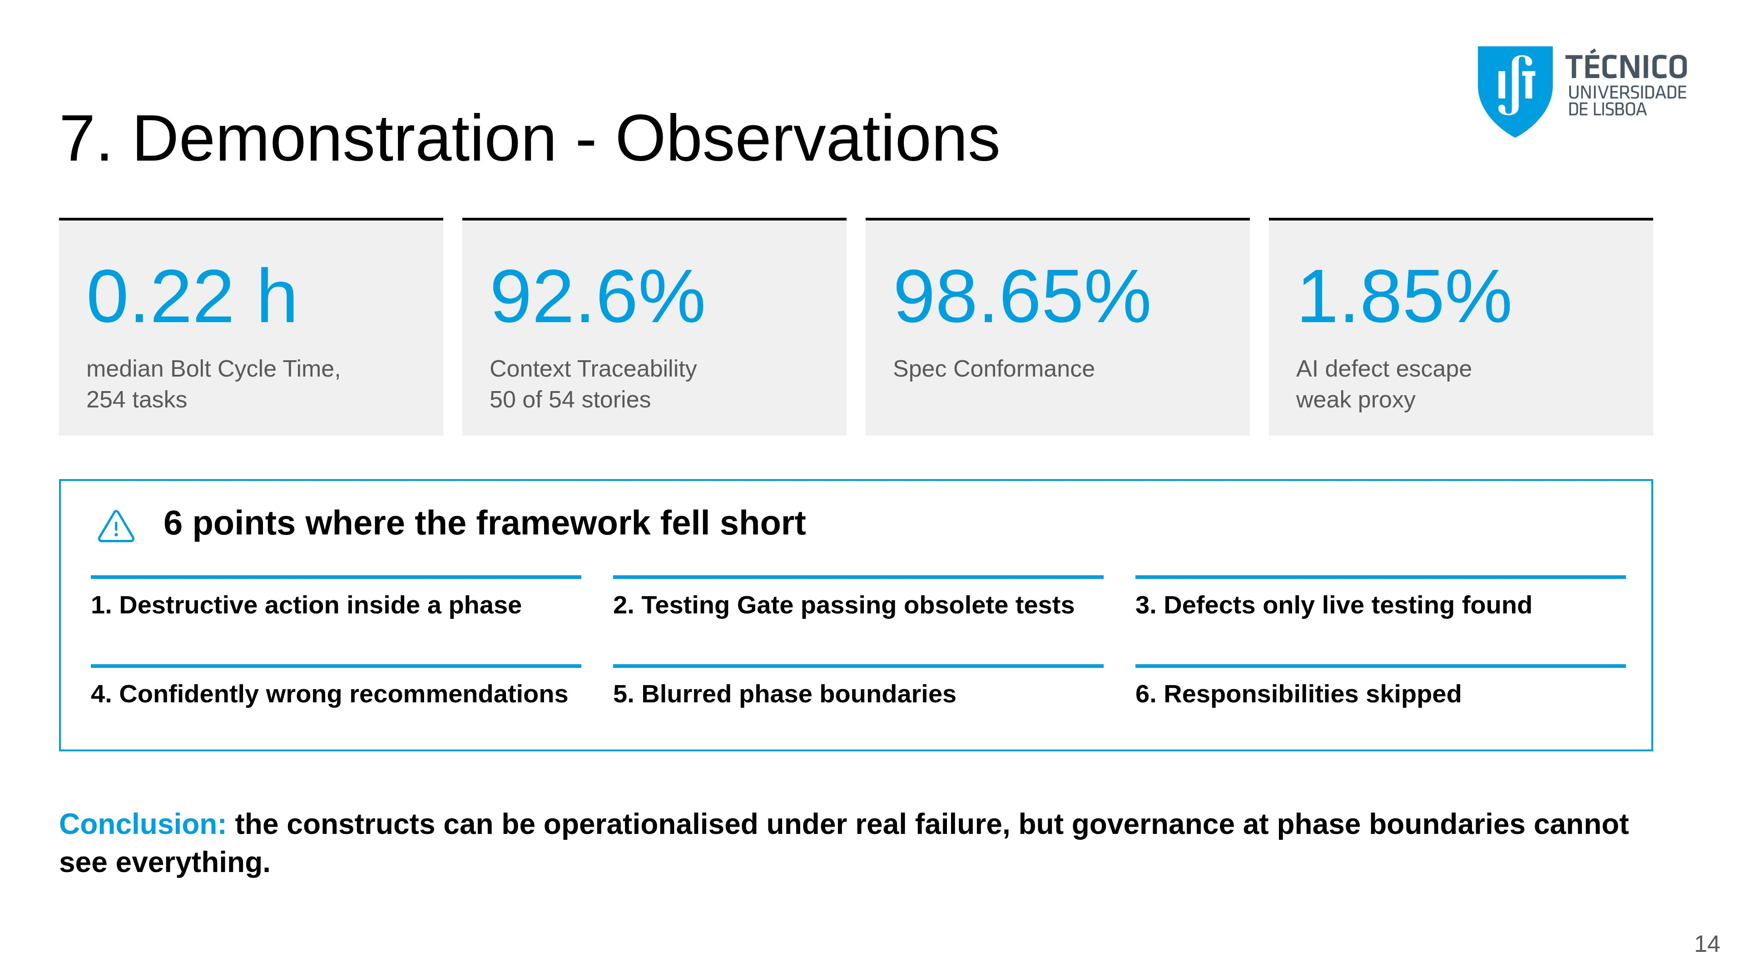
Notes:
[0:55 | relógio 11:20 a 12:15]
MENSAGEM-CHAVE: Boas métricas, mas seis pontos em que o framework ficou aquém.
DIZER: A exportação do Apex mostra um Bolt Cycle Time mediano de 0,22 horas, 50 de 54 User Stories rastreáveis, 98,65% de Spec Conformance e um defect escape de 1,85%, um proxy que subestima. Mais importantes são os seis pontos em que o framework ficou aquém. Os mais graves são que nenhum gate cobre uma ação destrutiva dentro de uma fase, que o Testing Gate pode aprovar testes obsoletos e que os testes humanos apanharam defeitos que a conformidade não detetou. Houve ainda recomendações erradas com confiança alta, fronteiras de fase esbatidas e responsabilidades atribuídas mas não exercidas. Uma demonstração sem falhas não teria mostrado nada.
A SEGUIR: Passo à avaliação, primeiro do framework e depois da ferramenta.

Slide 15
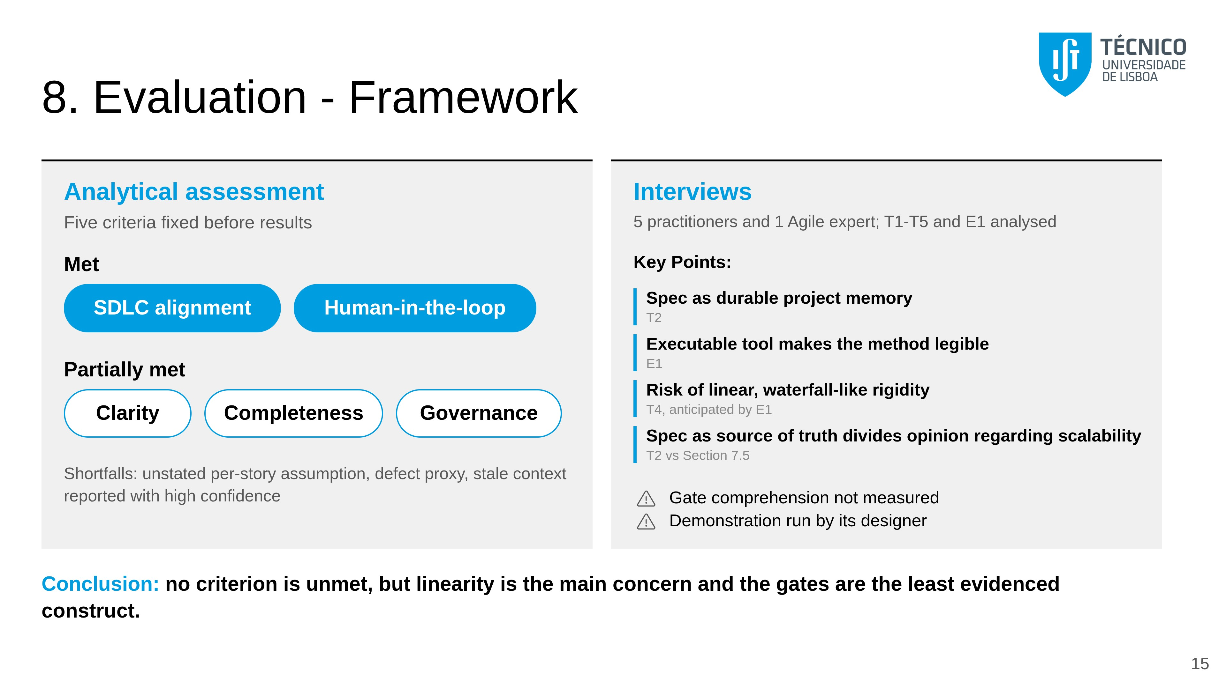
Notes:
[1:00 | relógio 12:15 a 13:15]
MENSAGEM-CHAVE: O framework cumpre dois critérios e três parcialmente; a linearidade é a principal preocupação e os gates são o construto com menos evidência.
DIZER: Começo pelo framework. Avaliei-o contra cinco critérios definidos antes de ver os resultados, e baixei qualquer classificação apoiada só na minha opinião. O alinhamento com o SDLC e o suporte ao human-in-the-loop estão cumpridos; a clareza, a completude e a governação ficam parcialmente cumpridas, cada uma com uma lacuna concreta. Nas entrevistas a três profissionais e a um especialista em Agile, valorizaram a especificação como memória duradoura do projeto e a ferramenta executável como forma de perceber o método. A preocupação mais forte, levantada de forma independente, é que a sequência linear de fases reproduza a rigidez do Waterfall. Assumo dois limites: a compreensão dos gates ficou por medir e fui eu a aplicar o framework.
A SEGUIR: Passo agora à ferramenta, o Apex.

Slide 16
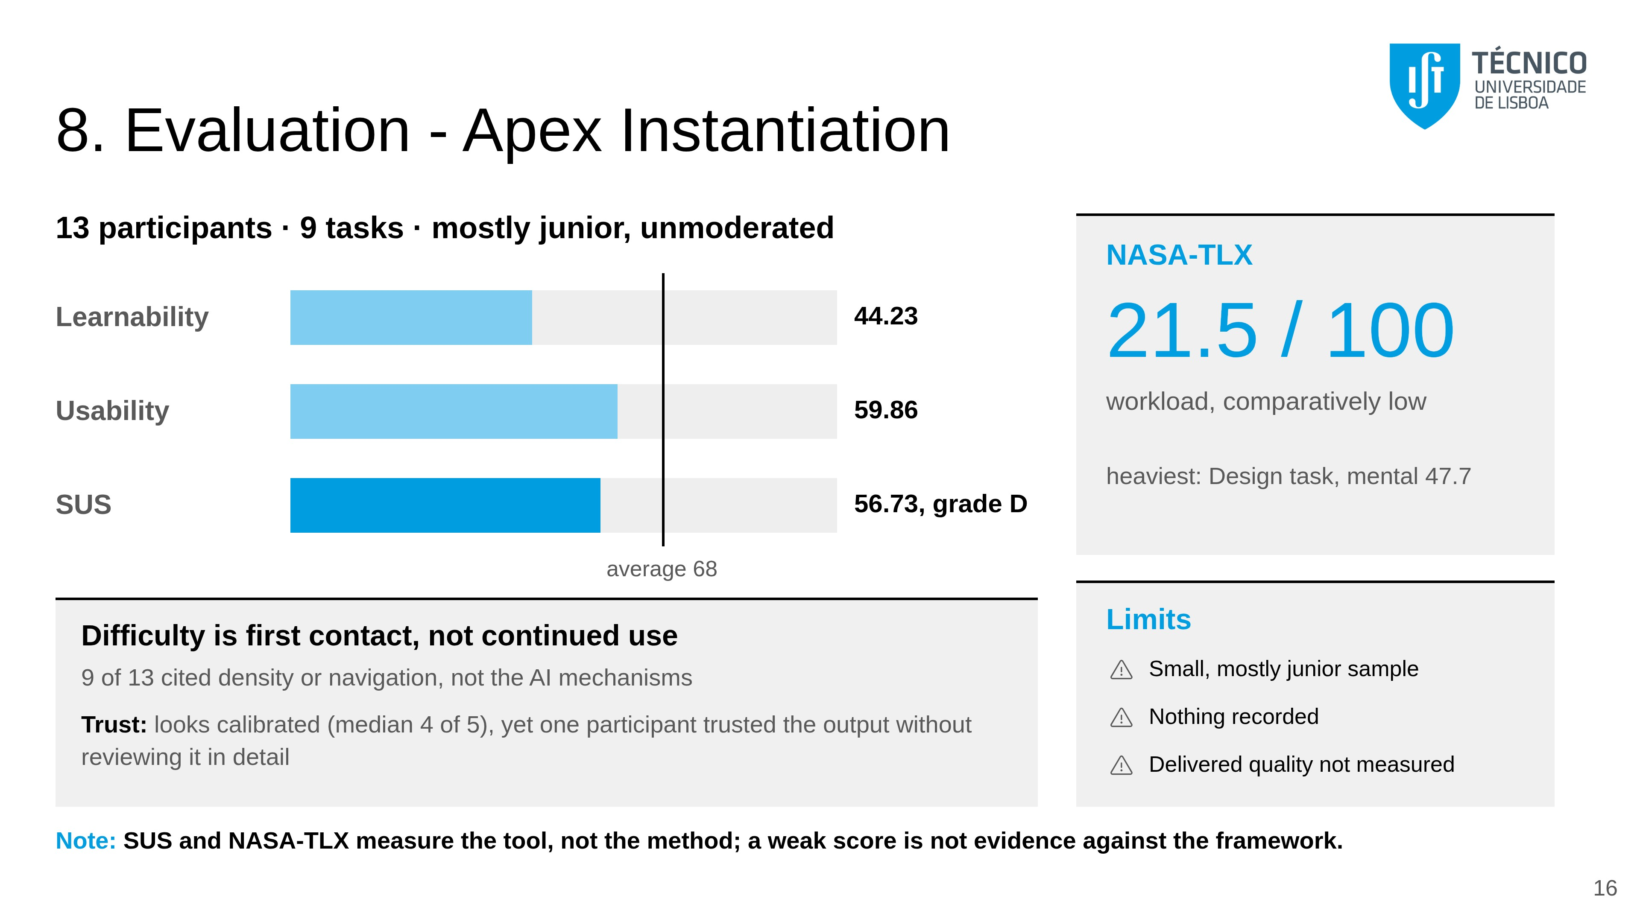
Notes:
[0:55 | relógio 13:15 a 14:10]
MENSAGEM-CHAVE: O Apex tem uma carga de trabalho comparativamente baixa, mas um primeiro contacto fraco.
DIZER: O Apex foi avaliado por treze participantes, na maioria juniores, em nove tarefas sem moderação. O SUS foi de 56,73, nota D, abaixo da média de cerca de 68, mas a aprendizagem, 44,23, ficou bem abaixo da usabilidade, 59,86: a dificuldade está no primeiro contacto, e 9 dos 13 apontaram a densidade ou a navegação, não os mecanismos de IA. A carga no NASA-TLX foi comparativamente baixa, 21,5 em 100. Estes instrumentos medem a ferramenta e não o método, por isso um SUS fraco não é evidência contra o framework. A amostra é pequena e júnior, nada foi gravado e a qualidade do software entregue não foi medida.
A SEGUIR: Para concluir.

Slide 17
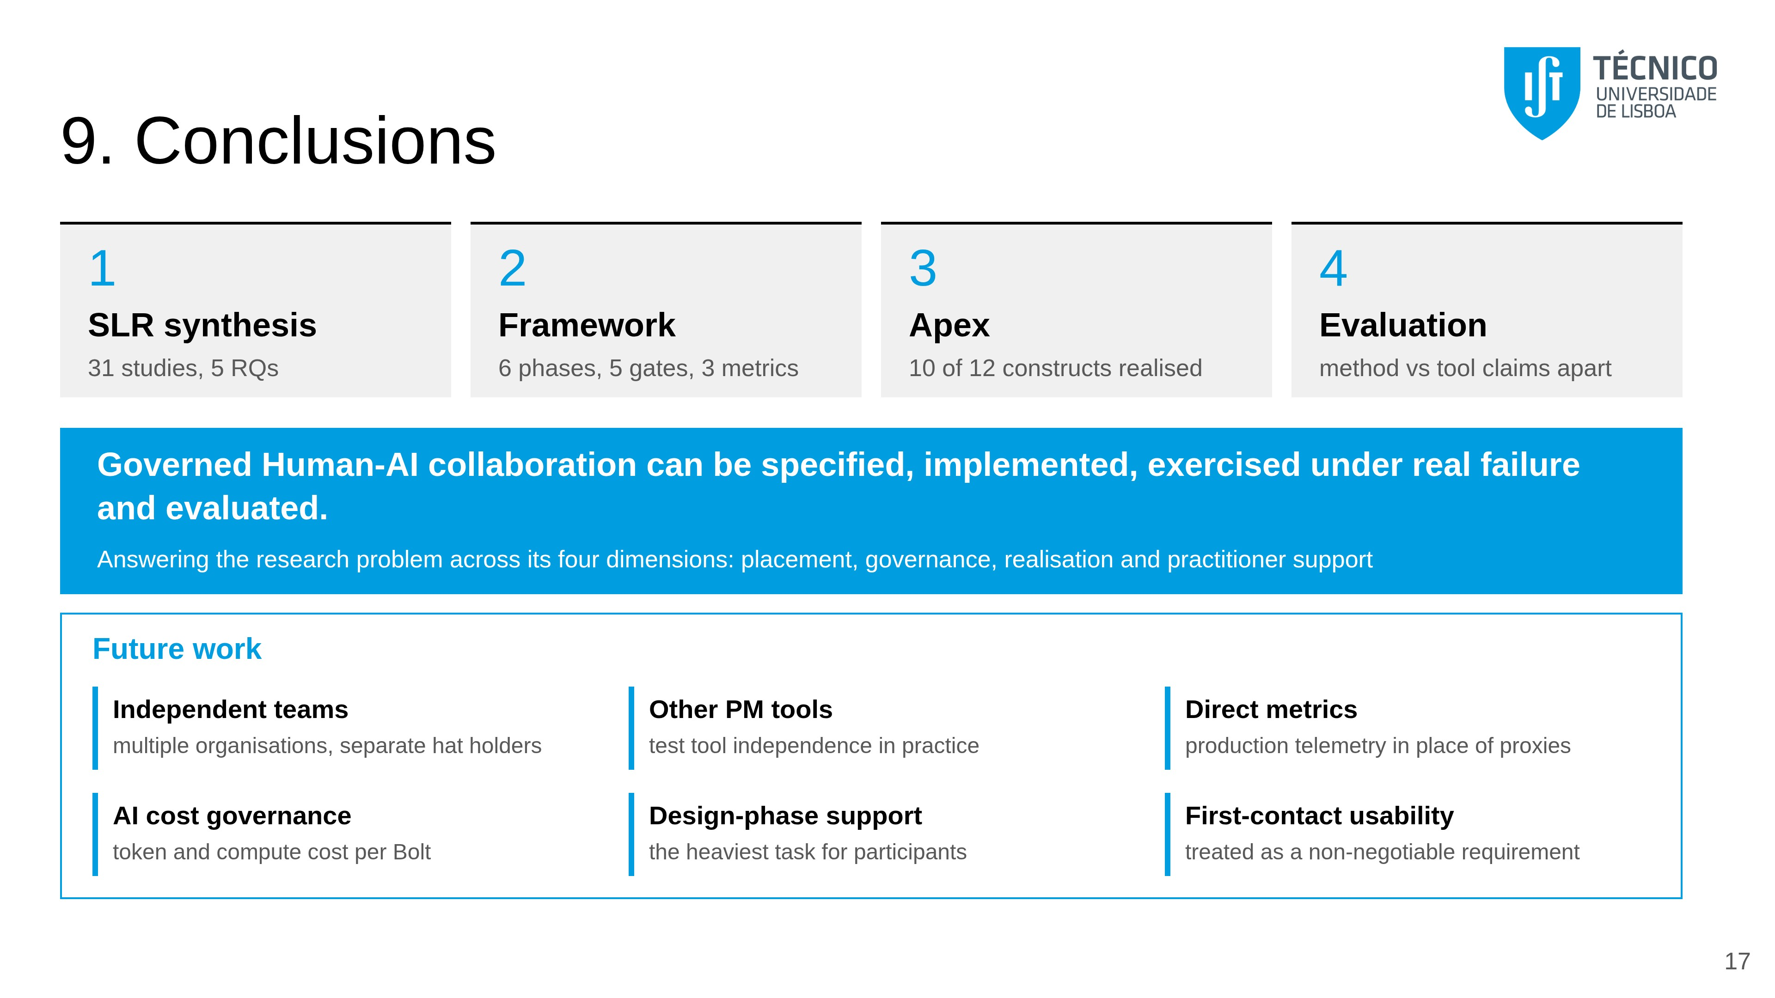
Notes:
[1:00 | relógio 14:10 a 15:10]
MENSAGEM-CHAVE: A colaboração Humano-IA governada pode ser especificada, implementada, exercitada perante falhas reais e avaliada.
DIZER: Deixo quatro contributos: a síntese da literatura, o framework, o Apex e uma avaliação que separa o método da ferramenta. Estes contributos respondem ao problema de investigação nas suas quatro dimensões: no posicionamento, nenhuma fase teve de ser fundida ou omitida; na governação, 50 de 54 User Stories ficaram rastreáveis, mas os defeitos da IA só se veem através de um proxy; na concretização, dez de doze construtos, mas realizado não significa fiável; e no apoio, carga baixa mas primeiro contacto fraco. O trabalho futuro passa por equipas independentes em várias organizações, métricas diretas com telemetria de produção, governação do custo da IA e usabilidade no primeiro contacto. Em suma, a colaboração Humano-IA governada pode ser especificada, implementada, exercitada perante falhas reais e avaliada.

Slide 18
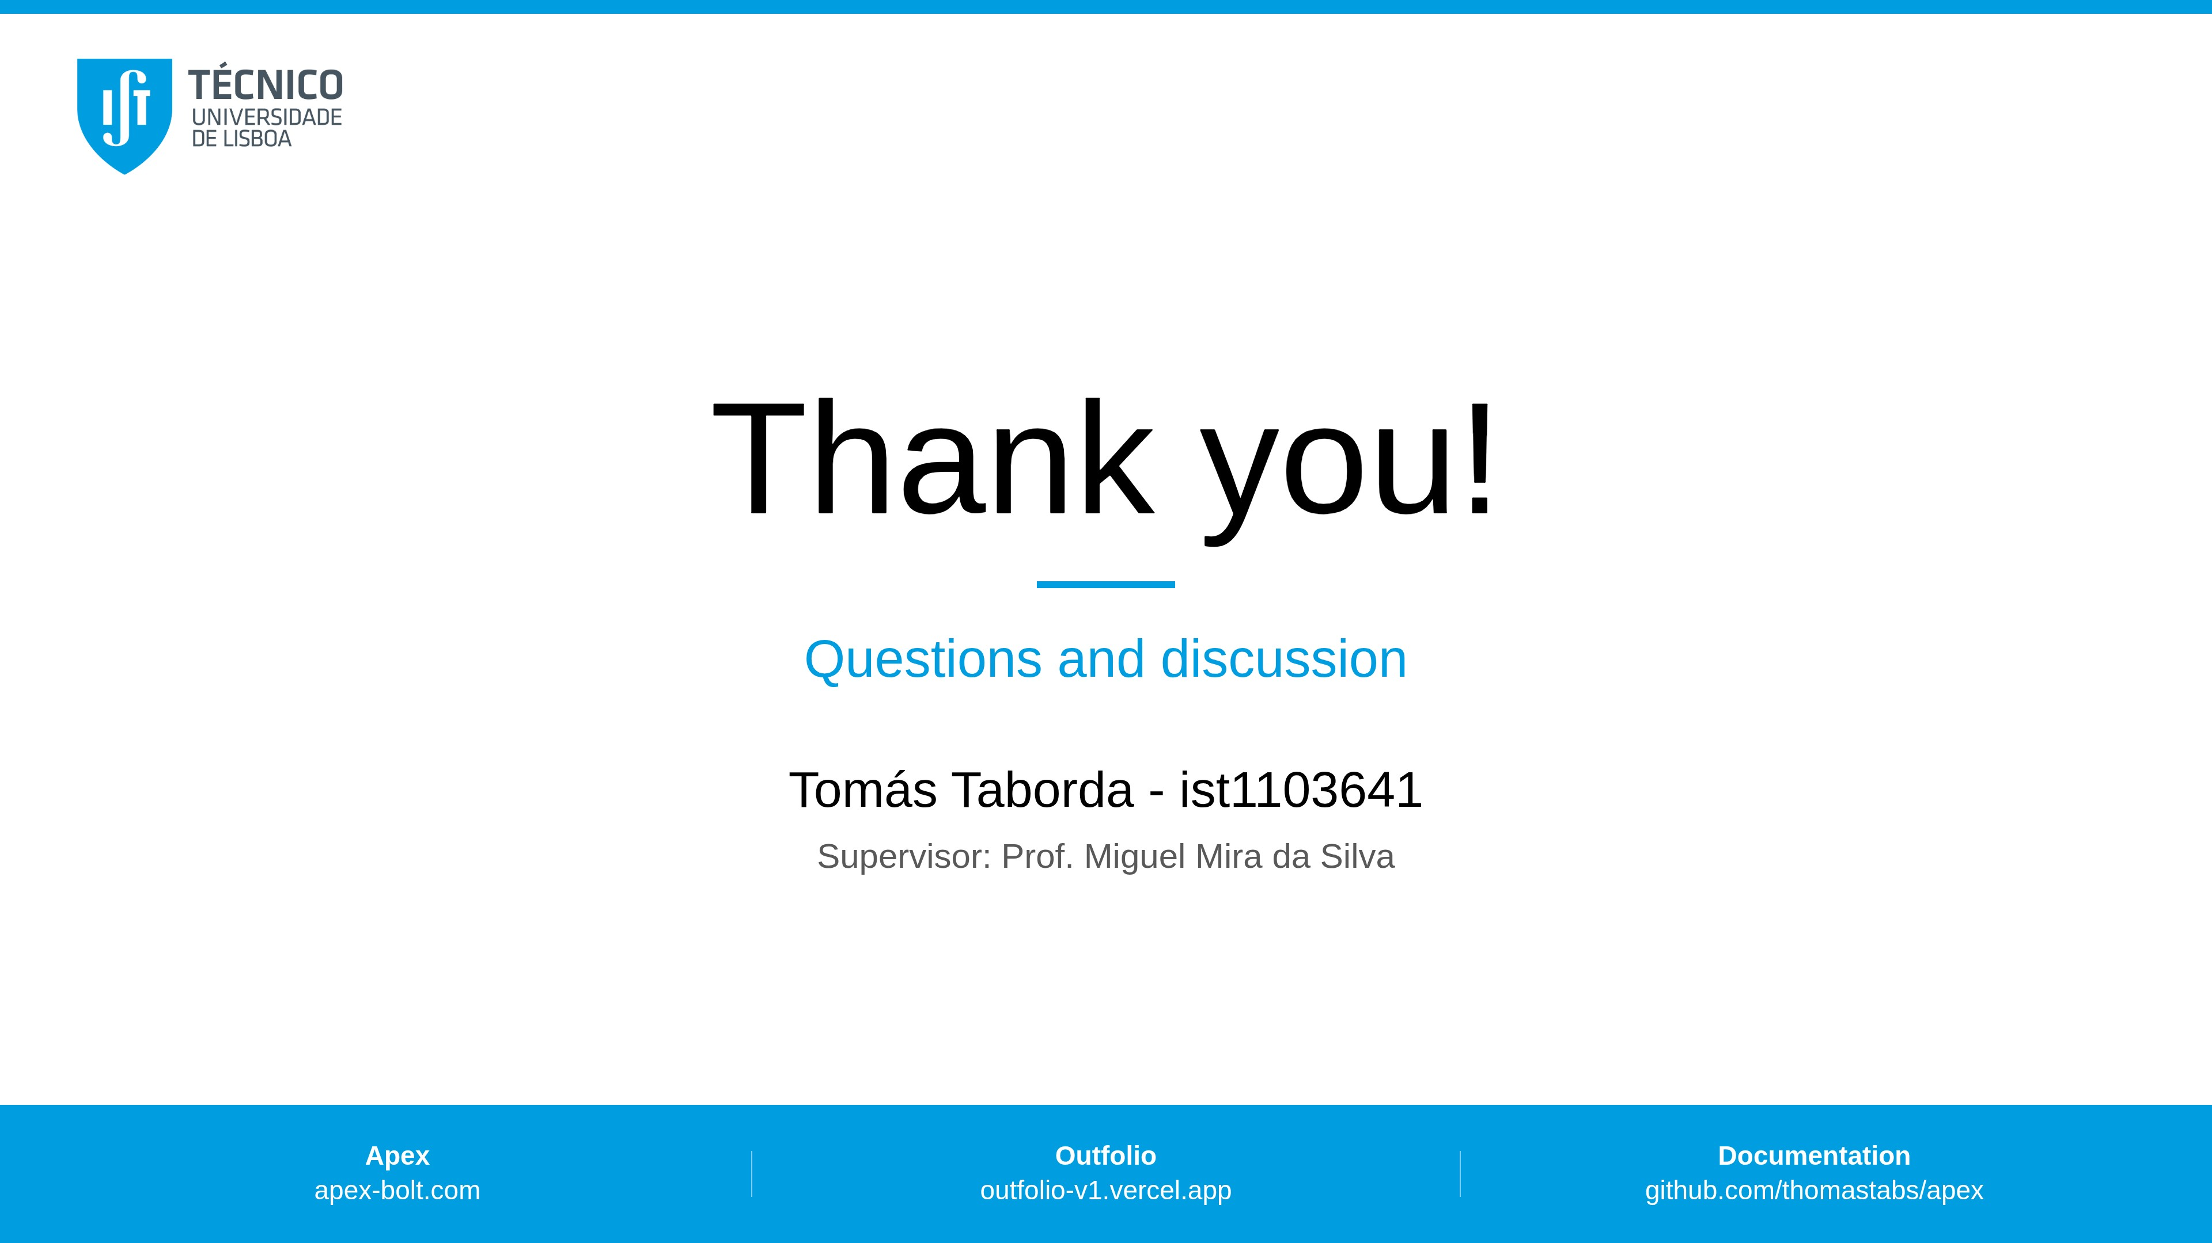
Notes:
[0:05 | relógio 15:10 a 15:15]
MENSAGEM-CHAVE: Encerrar e convidar a perguntas.
DIZER: Obrigado. Terei todo o gosto em responder às vossas perguntas.

